Slide 1
미로 찾기 게임
정영한

Slide 2
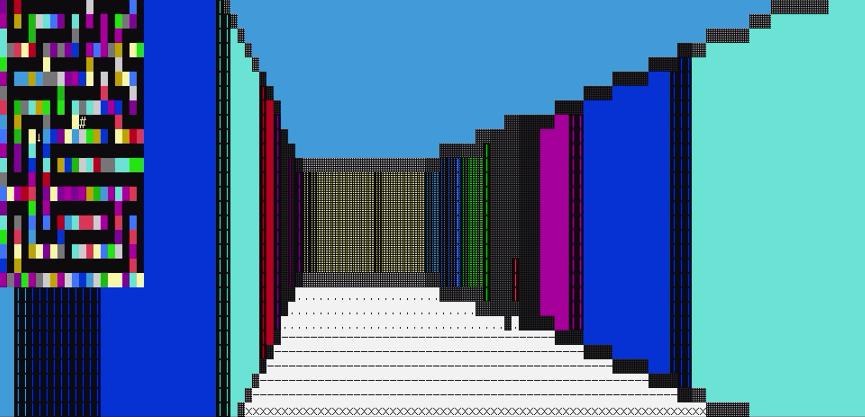
프로젝트 소개
왼쪽에 생기는 지도를 보고 목적지(#)에 도달하는 것이 목표
시연 영상: C__Users_KGA_Desktop_Project_Maze_bin_Debug_Maze.exe 2024-12-27 10-27-06.mp4
리드 미: https://github.com/jungyounghan/Maze/blob/main/README.md

Slide 3
주요 클래스 설명
Block: 특정 색깔 열거형 변수를 가지고 있는 미로의 벽
Player: 조종해야 하는 플레이어의 객체
Screen: Block과 Player 정보를 참고하여 콘솔에 그림을 보여줄 static 클래스

Slide 4
핵심 기능
가로, 세로 값에 따라 미로 랜덤 생성하기
삼각함수를 이용하여 이동하기
3D 화면으로 장면을 출력하기

Slide 5
가로, 세로 값에 따라 미로 랜덤 생성하기
가로, 세로 값을 감안하여 플레이어를 사분면 어딘가에 랜덤으로 배치를 시킨다.
X
Y
제 2사분면
(case 1)
제 1사분면
(case 0)
제 3사분면
(case 2)
제 4사분면
(case 3)
X : 미로의 가로 값
Y : 미로의 세로 값
: 플레이어의 위치

Slide 6
가로, 세로 값에 따라 미로 랜덤 생성하기
플레이어의 위치 선정 이후 가로 세로의 모든 공간을 랜덤한 벽으로 채운다.

Slide 7
가로, 세로 값에 따라 미로 랜덤 생성하기
List와 Stack 그리고 Dictionary를 이용하여 미로 경로를 생성해주어야 한다.
우선 플레이어 위치의 공간의 블록을 없애고 위치 값을 리스트와 스택에 넣어준다.
X: 3, Y: 0
리스트: (3, 0)
스택: (3, 0)
딕셔너리:

Slide 8
가로, 세로 값에 따라 미로 랜덤 생성하기
플레이어 위치 기준으로 블록 범위 안의 갈 수 있는 상, 하, 좌, 우 2칸의 경로를 검색한다.
리스트: (3, 0)
스택: (3, 0)
딕셔너리:

Slide 9
가로, 세로 값에 따라 미로 랜덤 생성하기
그 경로들 중에 하나의 경로를 랜덤으로 결정하여 순차적으로 공간의 블록을 없애며 위치 정보를
담는데 리스트에는 모든 이동 동선에 대한 정보를 담고 스택에는 현재 도착 지점에 대한 정보를 담는다.
X: 3, Y: 1
X: 3, Y: 2
리스트: (3, 0), (3, 1), (3, 2)
스택: (3, 0), (3, 2)
딕셔너리:

Slide 10
가로, 세로 값에 따라 미로 랜덤 생성하기
현재 위치 기준으로 블록 범위 안의 갈 수 있는 상, 하, 좌, 우 2칸의 경로를 검색한다.
경로 탐색 도중 리스트에 그 위치 값이 포함되어 있다면 그 곳으로는 이동하지 않는다는 조건을 준다.
리스트: (3, 0), (3, 1), (3, 2)
스택: (3, 0), (3, 2)
딕셔너리:

Slide 11
가로, 세로 값에 따라 미로 랜덤 생성하기
공간의 블록을 없애며 리스트와 스택에 현재 이동 경로를 저장한다.
X: 1, Y: 2
X: 2, Y: 2
리스트: (3, 0), (3, 1), (3, 2), (2, 2), (1, 2)
스택: (3, 0), (3, 2), (1, 2)
딕셔너리:

Slide 12
가로, 세로 값에 따라 미로 랜덤 생성하기
현재 위치 기준으로 블록 범위 안의 갈 수 있는 상, 하, 좌, 우 2칸의 경로를 검색한다.
리스트: (3, 0), (3, 1), (3, 2), (2, 2), (1, 2)
스택: (3, 0), (3, 2), (1, 2)
딕셔너리:

Slide 13
가로, 세로 값에 따라 미로 랜덤 생성하기
공간의 블록을 없애며 리스트와 스택에 현재 이동 경로를 저장한다.
X: 1, Y: 0
X: 1, Y: 1
리스트: (3, 0), (3, 1), (3, 2), (2, 2), (1, 2), (1, 1), (1, 0)
스택: (3, 0), (3, 2), (1, 2), (1, 0)
딕셔너리:

Slide 14
가로, 세로 값에 따라 미로 랜덤 생성하기
막다른 경로에 도착했을 때 이 위치 값을 딕셔너리에 키 값으로 저장하고 걸어온 걸음을 밸류 값으로 저장한 후에 스택의 마지막 값을 해제하고 그 다음 스택의 위치로 현재 위치를 이동시킨다.
X: 1, Y: 0
X: 1, Y: 2
리스트: (3, 0), (3, 1), (3, 2), (2, 2), (1, 2), (1, 1), (1, 0)
스택: (3, 0), (3, 2), (1, 2)
딕셔너리: ((1, 0), 6)

Slide 15
가로, 세로 값에 따라 미로 랜덤 생성하기
같은 방식으로 이동을 수행하는데 이러한 행동을 수행하는 것은 더 이상 다른 길을 찾을 수 없을 때 일어나는 행동으로 길을 찾을 때 까지 왔던 길을 되돌아간다.
X: 1, Y: 2
X: 3, Y: 2
리스트: (3, 0), (3, 1), (3, 2), (2, 2), (1, 2), (1, 1), (1, 0)
스택: (3, 0), (3, 2)
딕셔너리: ((1, 0), 6)

Slide 16
가로, 세로 값에 따라 미로 랜덤 생성하기
더 이상 되돌아 갈 곳이 없게 되면 플레이어가 위치한 최초 지점으로 오게 된다.
X: 3, Y: 0
X: 3, Y: 2
리스트: (3, 0), (3, 1), (3, 2), (2, 2), (1, 2), (1, 1), (1, 0)
스택: (3, 0)
딕셔너리: ((1, 0), 6)

Slide 17
가로, 세로 값에 따라 미로 랜덤 생성하기
여기까지 오면 미로가 완성 되고 마지막 위치 스택을 해제하며 반복문을 빠져나오게 된다.
X: 3, Y: 0
리스트: (3, 0), (3, 1), (3, 2), (2, 2), (1, 2), (1, 1), (1, 0)
스택:
딕셔너리: ((1, 0), 6)

Slide 18
가로, 세로 값에 따라 미로 랜덤 생성하기
딕셔너리의 목록 중에서 밸류 값이 가장 높은 키 값을 미로의 도착 지점으로 정하면 플레이에 필요한 모든 구성이 완성된다.
X: 1, Y: 0
리스트: (3, 0), (3, 1), (3, 2), (2, 2), (1, 2), (1, 1), (1, 0)
스택:
딕셔너리: ((1, 0), 6)

Slide 19
삼각함수를 이용하여 이동하기
Player 안에는 X축 위치(x), Y축 위치(y), 현재 각도(angle)에 대한 필드들이 필요했다.
전진을 하게 만들고 X축의 위치와 Y축의 위치가 현재 각도에 따라 이동하게 만든다.
후진을 하게 만들고 X축의 위치와 Y축의 위치가 현재 각도에 따라 이동하게 만든다.
현재 각도 값을 감소시키며 플레이어를 회전하게 만든다.
현재 각도 값을 증가시키며 플레이어를 회전하게 만든다.

Slide 20
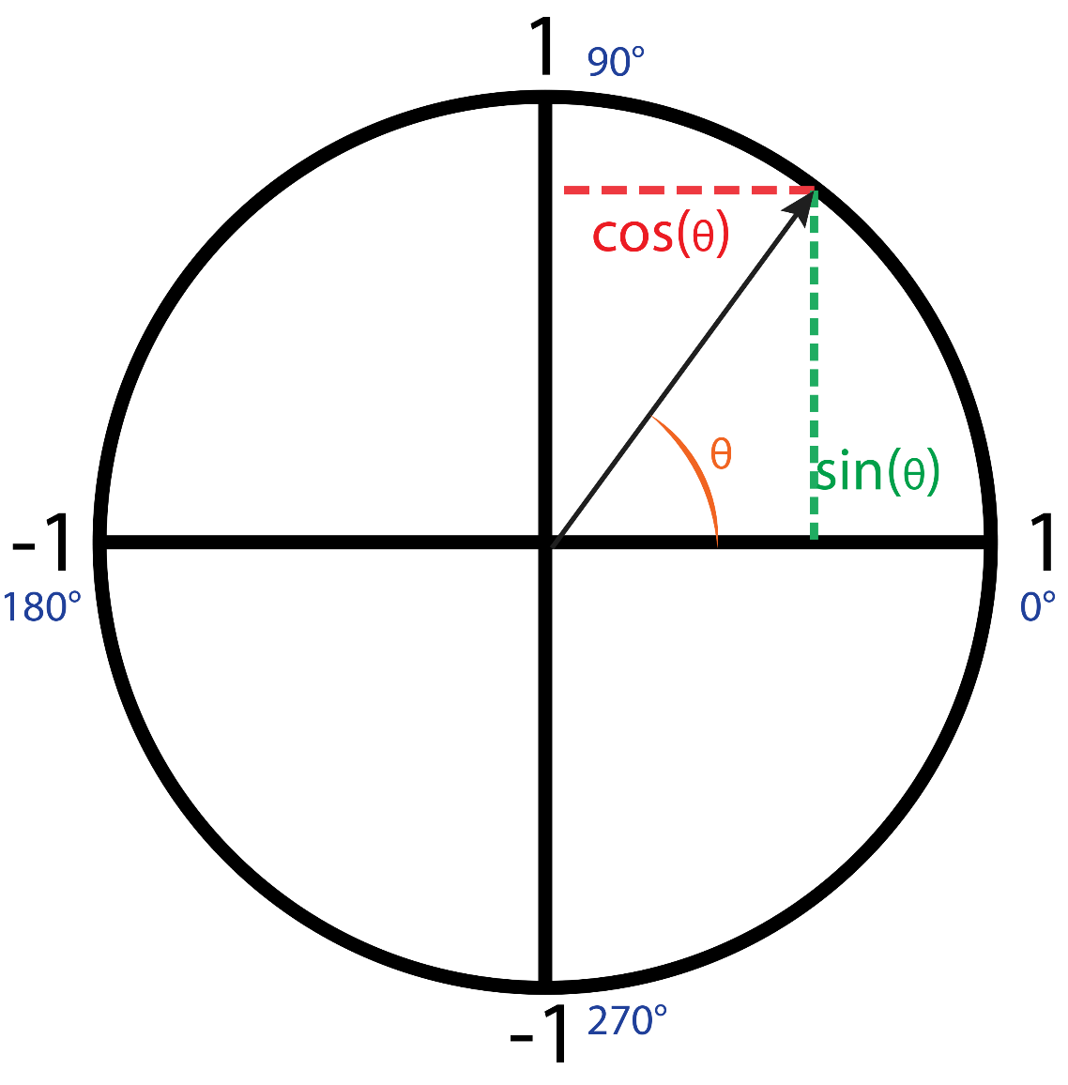
삼각함수를 이용하여 이동하기
X값 이동 = 코사인(라디안 값) X 이동 속도 f(X) = Math.Cos(angle) * MoveSpeed;
Y값 이동 = 사인(라디안 값) X 이동 속도 f(Y) = Math.Sin(angle) * MoveSpeed;
플레이어 이동
(x + f(x), y + f(y))
플레이어 위치(x, y)
플레이어 각도
(라디안 값)

Slide 21
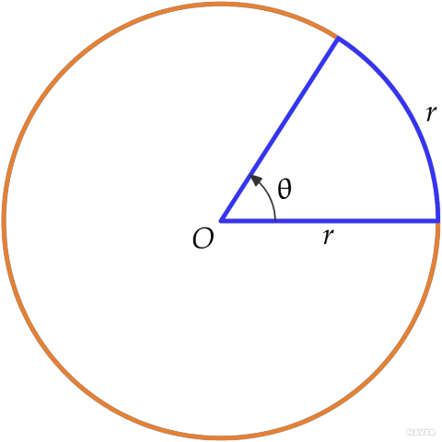
삼각함수를 이용하여 이동하기
라디안이란 원의 반지름 길이에 대응하는 호의 길이를 말한다.
1라디안(r)의 각도는 57.2958˚
2라디안(2r)의 각도는 114.5916˚
3라디안(3r)의 각도는 171.8874˚
π(3.14….)라디안(πr)의 각도는 180˚
2π라디안(2πr)의 각도는 360˚
호의 길이
원의 반지름
따라서 Math.Sin과 Math.Cos 함수 안에 angle 값을 특정 각도에 해당하는 라디안 값으로 넣어 주면 해당 각도로
뻗어져 나오는 x와 y의 값을 알 수 있고 360˚가 0˚이듯이 angle 값이 어떠하더라도 원을 구성하는 값으로 반환된다.

Slide 22
삼각함수를 이용하여 이동하기
방향키에 대응되는 플레이어 필드 값의 변화 식
x += Math.Cos(angle) * MoveSpeed; y += Math.Sin(angle) * MoveSpeed;
x -= Math.Cos(angle) * MoveSpeed; y -= Math.Sin(angle) * MoveSpeed;
angle -= RotationSpeed;
angle += RotationSpeed;

Slide 23
3D 화면으로 장면을 출력하기
화면 전체에 현재 플레이어가 바라보는 3차원 물체들을 실시간으로 보여줘야 하기 때문에
먼저 이중 for문을 이용하여 화면 가로 크기와 세로 크기 범위를 순회하는 코드를 만든다.
for (int x = 0; x < Width; x++)
콘솔
for (int y = 0; y < Height; y++)

Slide 24
3D 화면으로 장면을 출력하기
3d 시야에서는 원근감이 포함되어 있기 때문에 거리에 따른 적절한 왜곡이 필요하다.
따라서 2차원에서는 균일한 수직을 이루던 벽들이 3차원에서는 소실점으로 갈수록 작아지게 해야 한다.
소실점
3차원 시야
2차원 형태에서 플레이어의 시야각
소실점에 다가갈수록 물체는 작아져야 한다.

Slide 25
3D 화면으로 장면을 출력하기
먼저 왼쪽에서부터 시작되어 x값의 증가에 따라 오른쪽으로 향하는 시선 방향(방향 벡터)을 만들어야 한다.
이것의 역할은 조금씩 앞으로 가기를 반복하여 만나는 충돌 물체 정보를 알려주는 역할을 할 것이다.
for (int i = 0; i < Width; i++)
i == 0
rayX = Math.Cos(rayAngle)
rayY = Math.Sin(rayAngle)
i == Width – 1
rayX = Math.Cos(rayAngle)
rayY = Math.Sin(rayAngle)
플레이어의 현재 각도 == angle
시야 상수 == π / 3.5
공식 = (플레이어의 현재 각도 – 시야 상수 / 2) + i * 시야 상수 / 화면 가로 크기
(rayAngle = (player.angle – FieldOfView / 2) + i * FieldOfView / Width)

Slide 26
3D 화면으로 장면을 출력하기
방금 앞에서 만든 rayX(Math.Cos(rayAngle))와 rayY(Math.Sin(rayAngle))를 통해서 방향 벡터를 만들었다.
이제 이 방향 벡터로 왼쪽 방향부터 조금씩 전진하여 벽과 충돌하는 위치가 어디인지 알아내야 한다.

Slide 27
3D 화면으로 장면을 출력하기
먼저 while문의 조건으로 벽과 충돌하거나 시야 한도(Depth)를 넘어갈 때 루프를 탈출하게 설정했다.
While(hitWall == false && distanceToWall < Depth)
블록[Y, X]
Double distanceToWall: 0
Bool hitWall: false

Slide 28
3D 화면으로 장면을 출력하기
벽과의 거리(distanceToWall) 변수를 증가 시켜서 이 변수로 인한 좌표 spaceX와 spaceY가
블록과 충돌하는지 여부를 검사한다.
블록[Y, X]
+0.1
Double distanceToWall: 0.1
Bool hitWall: false
spaceX = player.x + rayX * distanceToWall
spaceY = player.y + rayY * distanceToWall

Slide 29
3D 화면으로 장면을 출력하기
벽과의 거리(distanceToWall)가 블록[Y, X]의 거리만큼 도달하게 되면 벽과 충돌한 것으로 간주하고
hitWall 변수의 값을 true로 바꾸어서 while문을 탈출하게 만든다.
블록[Y, X]
+0.1
Double distanceToWall: 0.2
Bool hitWall: true
블록[Y, X].X == player.x + rayX * distanceToWall
블록[Y, X].Y == player.y + rayY * distanceToWall

Slide 30
3D 화면으로 장면을 출력하기
벽과의 거리(distanceToWall) 기준으로 천장 범위 크기를 의미하는 ceiling 변수와
바닥 범위 크기를 의미하는 floor 변수를 만들어서 각각 3차원 공간의 구역을 나누어 준다.
ceiling
블록[Y, X]
Height
+0.1
floor
Double distanceToWall: 0.2
Bool hitWall: true
int ceiling = (int)(Height / 2.0 - Height * FieldOfView / distanceToWall)
int floor = Height - ceiling

Slide 31
3D 화면으로 장면을 출력하기
반복문을 이용하여 위에서 아래로 순회하며 조건문으로 천장인지 벽인지 바닥인지 구별하여
어떤 모양으로 출력할지에 대하여 분기를 세운다.
for (int j = 0; j < Height; j++)
{
if(y <= ceiling)
{
//천장 그리기
}
else if(y > ceiling && y < floor)
{
//벽 그리기
}
else
{
//바닥 그리기
}
}
ceiling
Height
+0.1
floor
Double distanceToWall: 0.2
Bool hitWall: true

Slide 32
3D 화면으로 장면을 출력하기
그리하여 가로(Width)와 세로(Height)의 이중 for문을 이용한 왼쪽에서 오른쪽 방향의
실시간 렌더링이 가능하게 되었다.

